Slide 1
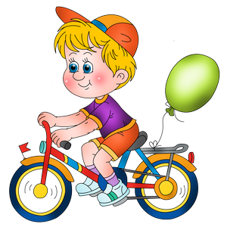
Уроки безопасности
мой друг - велосипед
Подготовил презентацию: старший воспитатель Болдырева Е.Р.

Slide 2
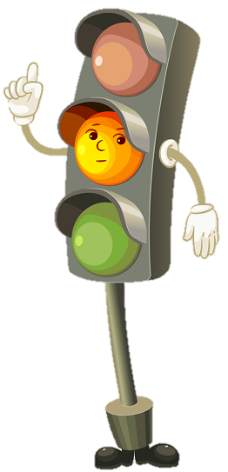
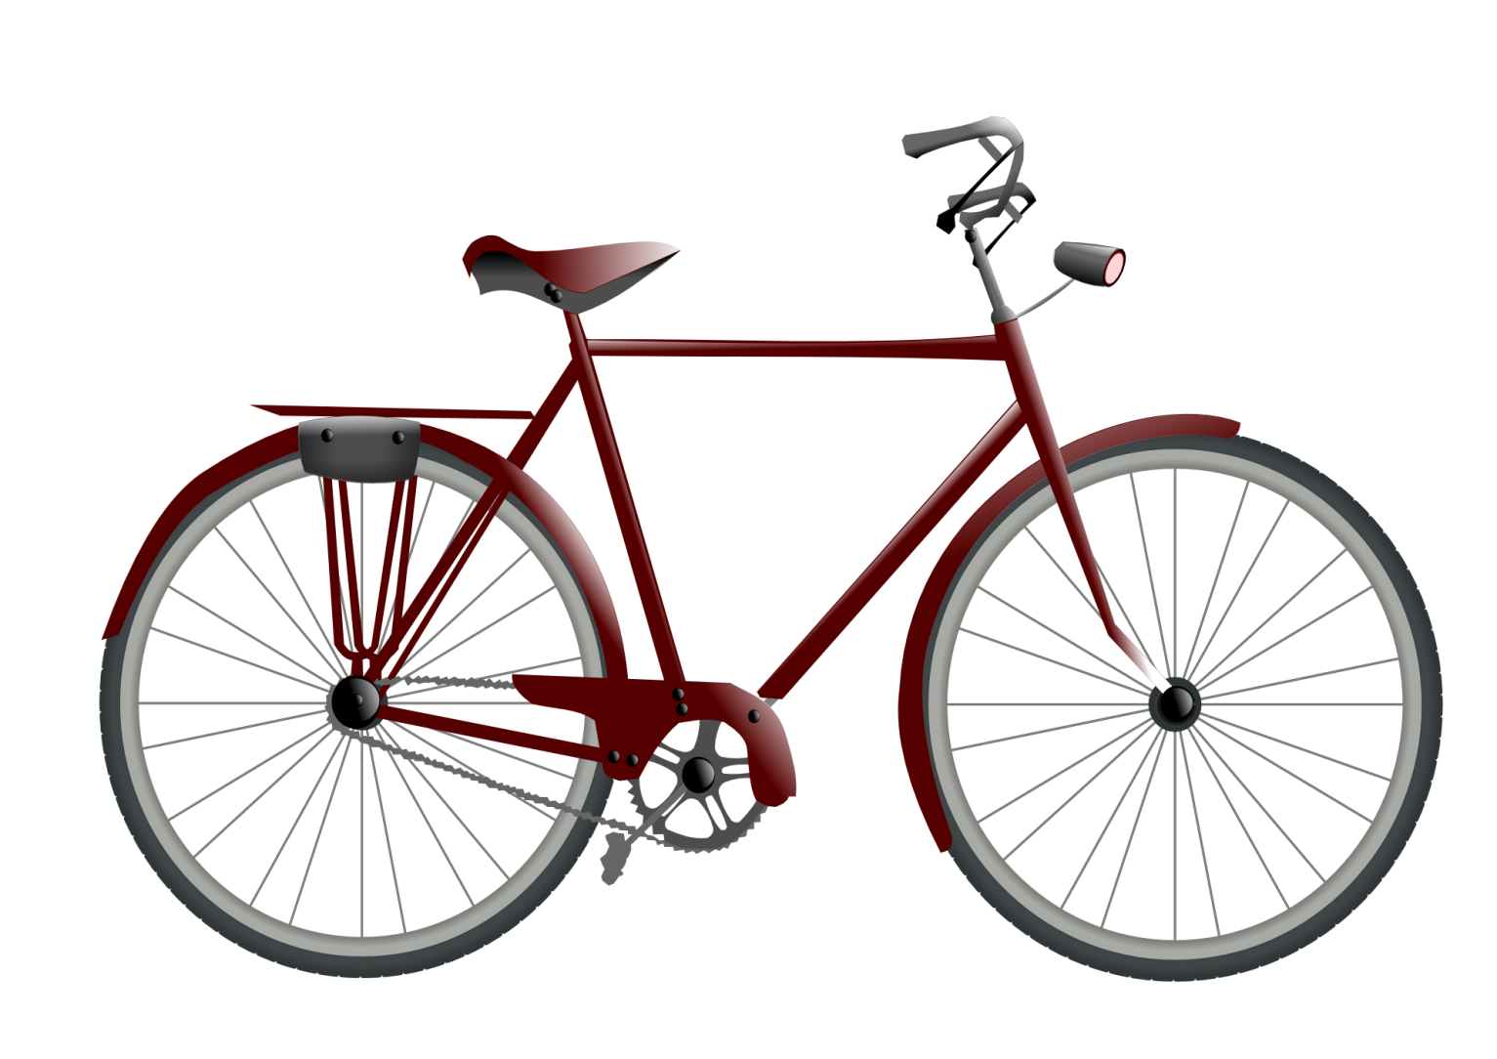
Отгадай загадку:
У него – два колеса
И седло на раме.
Две педали есть внизу,
Крутят их ногами.

Slide 3
Из каких частей состоит велосипед:
1. Из руля, который крепится к раме
2. У него есть колеса.
3. Цепь и педади.
4. Рама.
5. Седло.
6. Фар для ночных поездок впереди.
Руль
Рама
Фара
Седло
Колеса
Цепь и педали

Slide 4
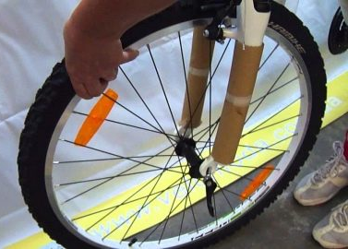
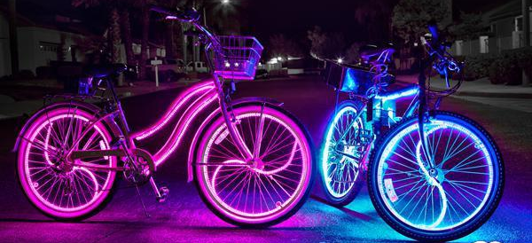
Главное правило для велосипедистов:
Перед тем как садиться на велосипед нужно проверить его:
- состояние тормозов и руля;
- перед вечернем катанием проверяются
световозращаюшие катафоты

Slide 5
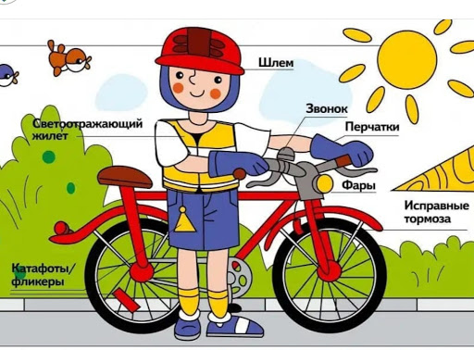
Необходимая экипировка велосипедиста:

Slide 6
Мой велосипед в порядке, если:

Slide 7
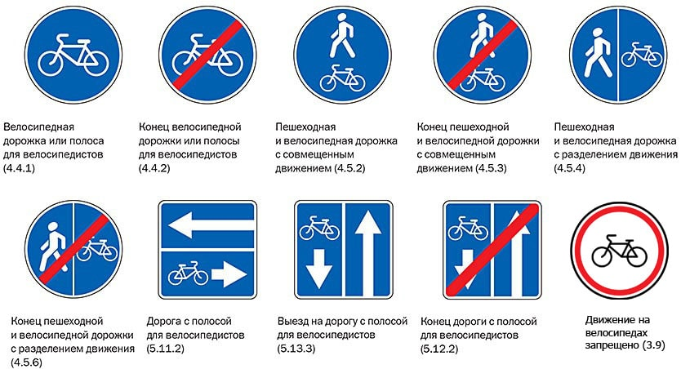
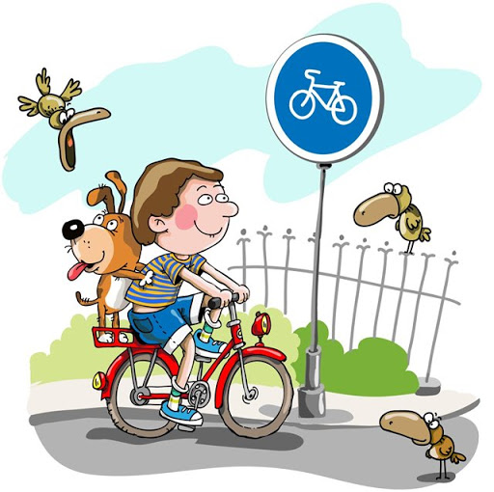
Дорожные знаки велосипедиста:

Slide 8
Правила безопасности
при езде на велосипеде:

Slide 9
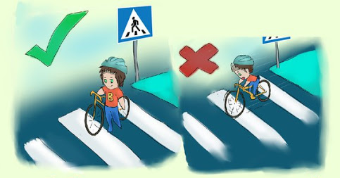
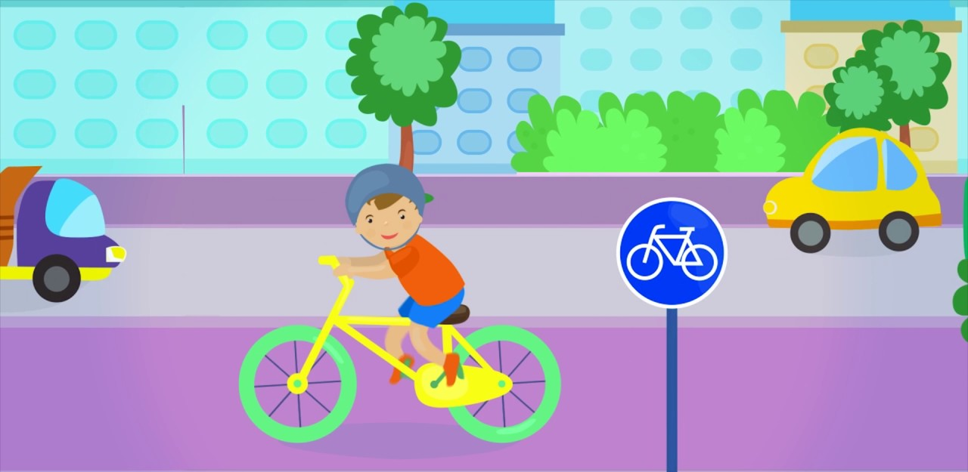
Велосипед на переходе
Пешеходный переход Лишь для тех, кто сам идет. На своих велосипедах Люди по нему не едут. Если надо перейти, Велик свой за руль веди.
Ребенок на велосипеде
До четырнадцатилетья Ездить на велосипеде По дорогам и по улицам Строго не рекомендуется. Но зато детишкам можно Ездить по велодорожкам.

Slide 10
Сигналы, подаваемые велосипедистами:

Slide 11
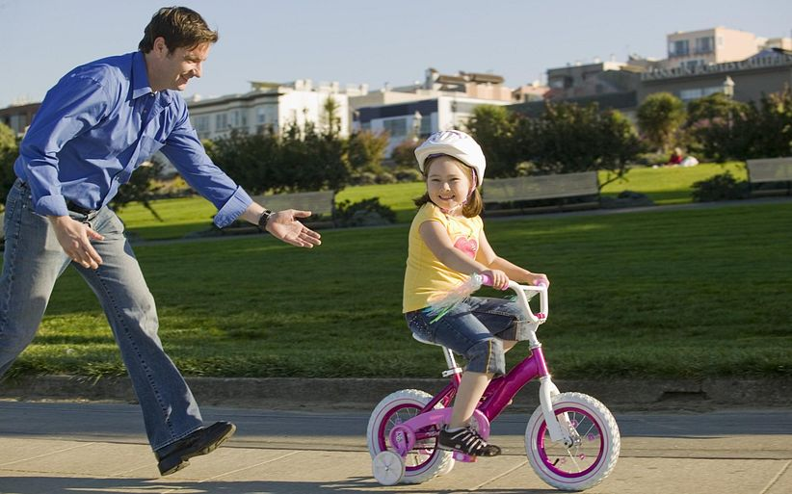
Детям до 14 лет нужно передвигаться только по тротуарам и велосипедным дорожкам, и только в сопровождении взрослых:

Slide 12
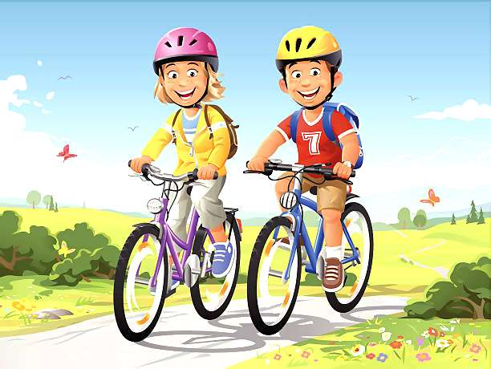
Спасибо за внимание!

